Slide 1
Разработал педагог дополнительного образования
Колесникова Валентина Васильевна
МБОУ ДО «ГДДТ»ЖУРАВУШКА»
Первые внешкольные учреждения
в России

Slide 2
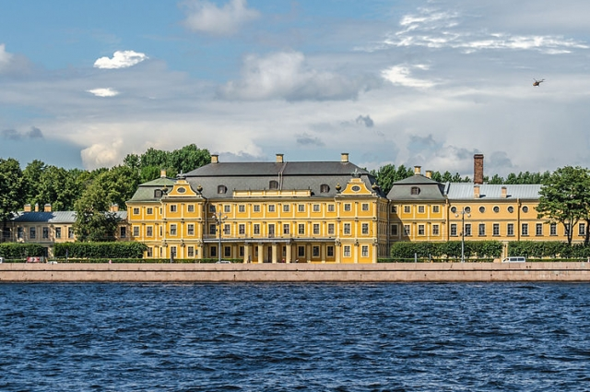
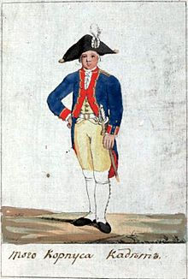
Первые формы внешкольной работы
30-е годы XVIII столетия
- организован литературный кружок
в Шляхтетском кадетском корпусе в Петербурге. Воспитанники издают журнал
«Праздное время, в пользу употребленное».

Slide 3
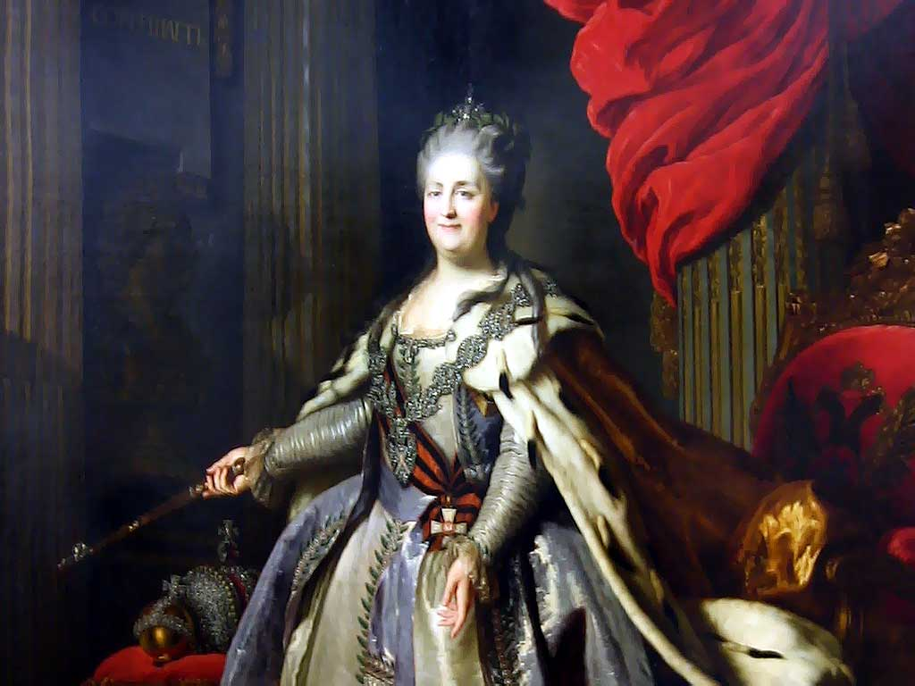
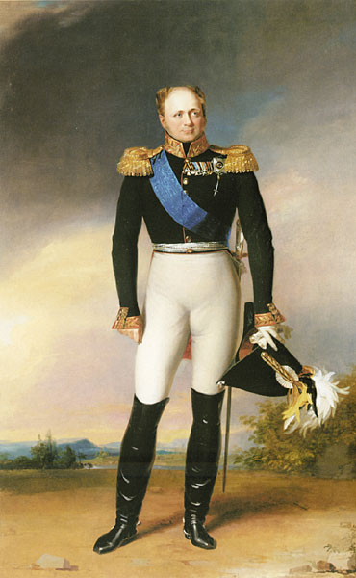
Первые формы внешкольной работы
Конец XVIII столетия –
создан первый детский парк
по приказу Екатерины II для ее внука,
будущего императора России Александра I.

Slide 4
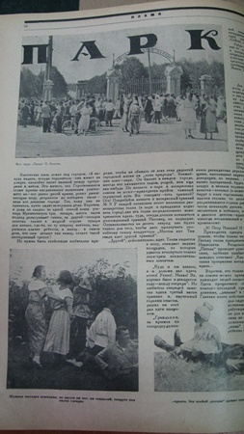
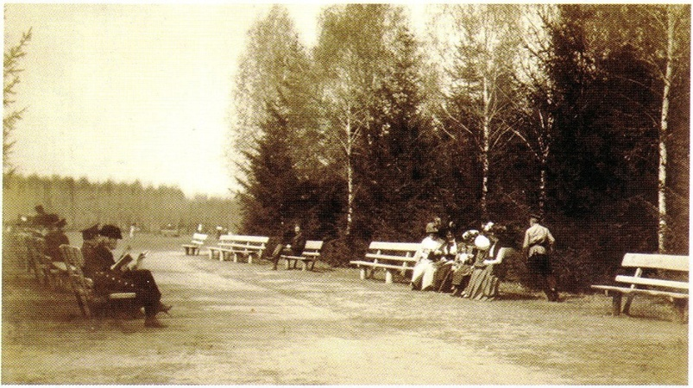
Первые детские массовые мероприятия
В апреле 1898 года в харьковском парке провели первый в России школьный праздник древонасаждения, в котором участвовали 28 народных училищ города.

Slide 5
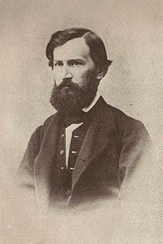
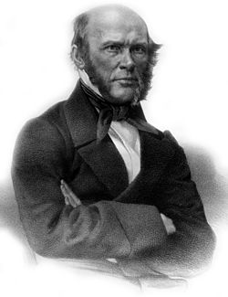
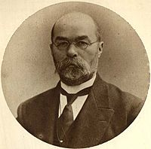
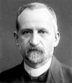
Первые теоретические работы по внешкольному образованию
Просветительская деятельность общественных организаций и частных лиц (Л.Н. Толстой, К.Д. Ушинский, К.Н. Венцель, П.Ф. Лесгафт, Н.И. Пирогов, Е.Н.Медынский и др. ).
Первой теоретической разработкой внешкольного образования стала книга Василий Порфирьевич Вахтерова "Внешкольное образование народа", вышедшая в 1896 году.
Наиболее последовательную работу по систематизации всей имеющейся информации по внешкольному образованию проделал В.И. Чарнолуский.
К.Д. Ушинский
Н.И. Пирогов
В. П. Вахтерова
В.И. Чарнолуский.

Slide 6
Формы внешкольного образования в России
(60-70-е гг. 19 века):
Воскресные школы –
в них изучали более широкий круг предметов, чем в казенных школах.
Рабочие курсы –
программы обучения соответствовали низшей средней и высшей школе, например, Пречистинские курсы.
Народные чтения –
преобладала религиозно-нравственная, историческая, военная проблематика.

Slide 7
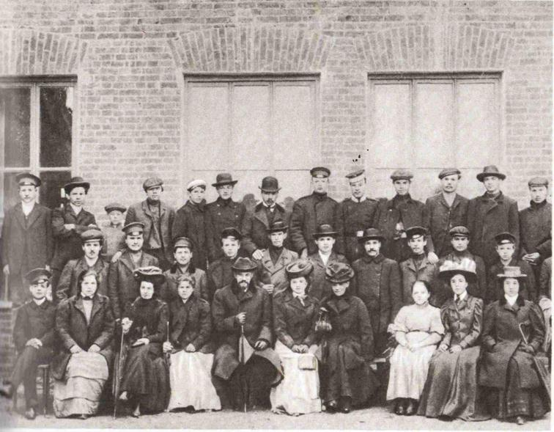
Первые формы внешкольной работы
1897 г. –
Пречистинские рабочие курсы
(И.М. Сеченов, И.Е. Репин, Е.Б. Вахтангов,АЛ.В.Собинов и др.)

Slide 8
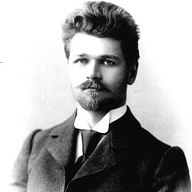
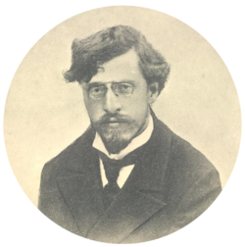
Роль С. Т. Шацкого и А. У. Зеленко в становлении форм внешкольной работы с детьми.
Станислав Теофилович Шацкий (1878-1934), – известный педагог экспериментатор, автор многих трудов по проблемам воспитания.
Александр Устинович Зеленко (18711953) — русский и советский инженер-архитектор и педагог. Сотрудничал с С. Т. Шацким в организации подростковых клубов. После 1917 года — организатор музеев, просветитель.

Slide 9
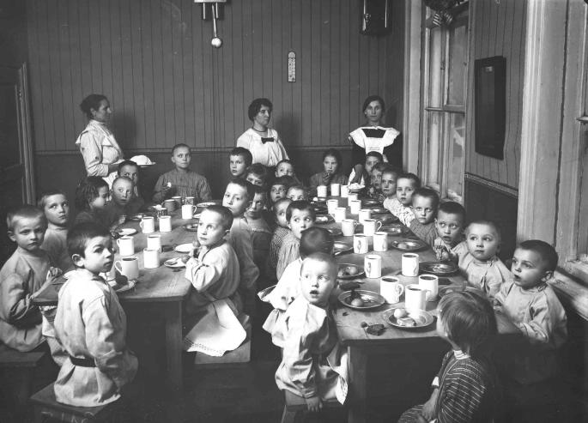
«Дневной приют для приходящих детей»
С. Т. Шацкого и А. У. 3еленко
создали в Москве в районе Бутырской слободы и Марьиной рощи
детские клубы и детский сад носили общее название
«Дневной приют для приходящих детей».
K весне 1906 года приют посещали около 150 детей. При приюте были открыты мастерские (слесарная, столярная, швейная).

Slide 10
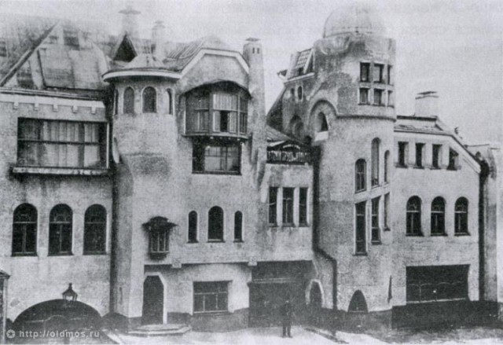
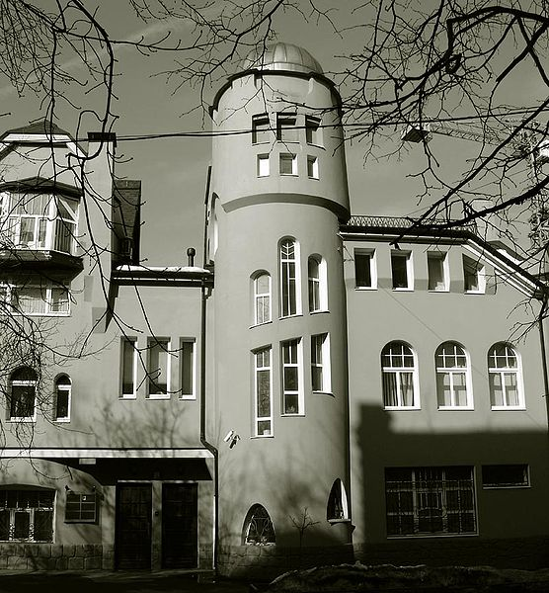

Культурно-просветительное общество «Сеттльемент»
С осени 1907 г. клубы помещались
в специально выстроенном по проекту А.У. Зеленко здании.

Slide 11
Общество «Сетлемент»
Цель общества: удовлетворение культурных и социальных потребностей детей
и молодежи малообеспеченной и малокультурной части населения, фактически лишенной возможности получить школьное образование.
Педагогическая концепция :
необходимость создания условий, которые помогли бы детям жить богатой эмоциональной и умственной жизнью;
усвоение практически значимых для жизни детей знаний;
отношения между педагогами и детьми как отношения между старшими и младшими товарищами;
воспитание товарищества, солидарности, коллективизма;
организация детского самоуправления.
B 1908 году общество было закрыто по распоряжению правительства, которое увидело в его деятельности попытку проведения социализма среди маленьких детей.

Slide 12
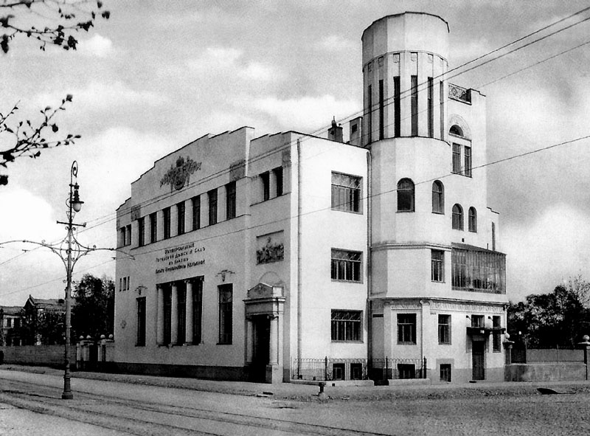
Детский сад на Большой Пироговской, 1910-1912,
Архитектор - А.У. Зеленко

Slide 13
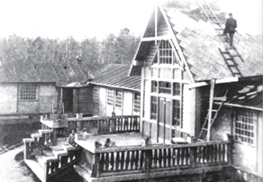
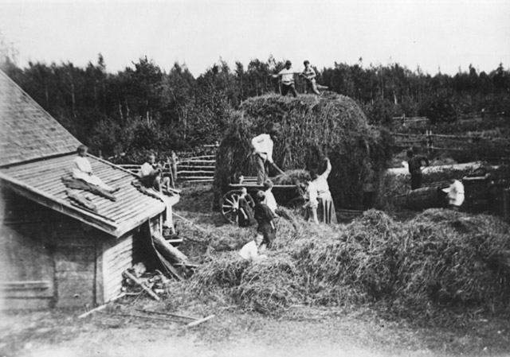
Детская летняя трудовая колония
«Бодрая жизнь»
В 1911 г. была открыта летнюю трудовую колонию
«Бодрая жизнь» (под Калугой).
Здание колонии Бодрая жизнь. Ныне не сохранилось
.
Уборка сена в колонии «Бодрая жизнь» в 1925 году/

Slide 14
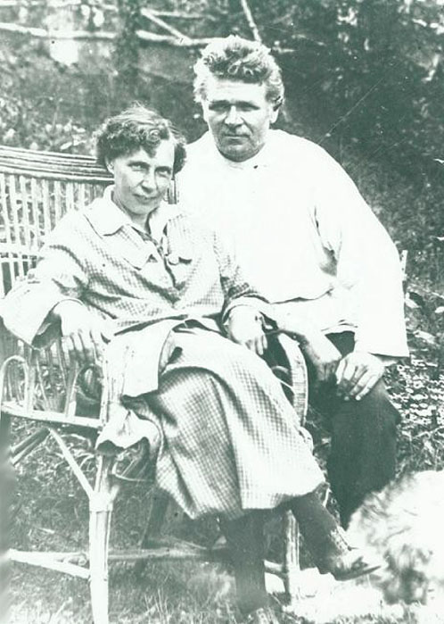
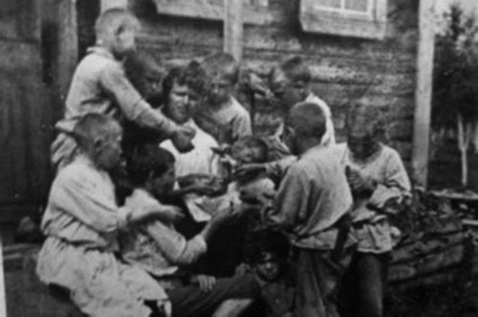
Детская летняя трудовая колония
«Бодрая жизнь»
С.Т.Шацкий с колонистами колонии
"Бодрая жизнь" в Калужской области.
В организации этой колонии
активное участие принимала
Валентина Николаевна Шацкая.

Slide 15
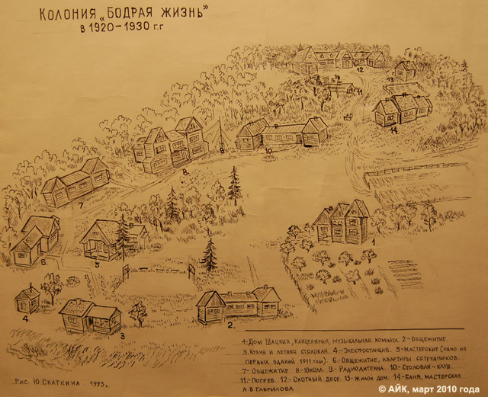
На рисунке Юрия Николаевича Скаткина
изобажены постройки периода1920-1930гг.

Slide 16



Slide 17
Новаторский опыт С.Т. Шацкого
Новаторский опыт С.Т. Шацкого – это идеи о том, что главным содержанием детской жизни является учение, физический труд, игры, искусства, умственная и социальная деятельность. Детская жизнь во внешкольных учреждения должна основываться на интересах детей.

Slide 18
Новаторский опыт С.Т. Шацкого
С. Т. Шацкий организовал научную школу, которую представляли А. А. Фортунатов, М. Н. Скаткин, Л. К. Шлегер, В. Н. Шацкая и др. С. Т. Шацкий внёс значительный вклад в разработку вопросов содержания образования в школе и повышения роли урока как основной формы учебной работы. Под руководством С. Т. Шацкого были разработаны методы педагогического исследования социально-педагогический эксперимент, наблюдение, опрос.

Slide 19
Являясь частью социокультурной среды, внешкольные объединения всегда своей деятельностью реализовывали принцип связи образования с жизнью, активно откликаясь на все изменения, как в потребностях самого ребенка, так и общества.

